Slide 1
Le Proche et Moyen Orient, foyer actuel de tensions et conflits
Essai de schématisation

Slide 2
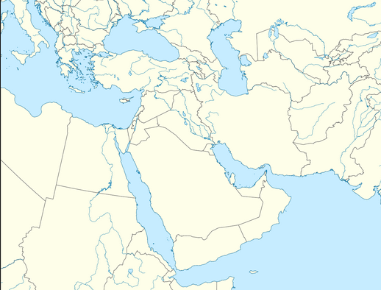
Le Proche et Moyen Orient, foyer de tensions et de conflits
Turquie
Afgh.
L
Syrie
Iran
Méditerranée
Isr
Irak
Pakistan
Jord.
K
Q
Golfe
Persique
Egypte
Arabie S.
EAU
Mer
Rouge
Oman
Yemen
Le puzzle des Etats

Slide 3
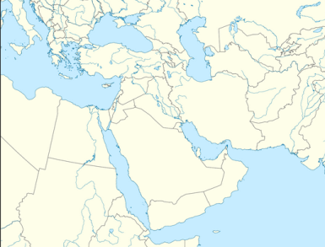
Le Proche et Moyen Orient, foyer de tensions et de conflits
Turquie
Afgh.
L
Syrie
Iran
Méditerranée
Isr
Irak
Pakistan
Jord.
K
Golfe
Persique
Q
Egypte
Arabie S.
EAU
Oman
Mer
Rouge
Yemen
1) Enjeux stratégiques et puissances régionales
La manne pétrolière
Lieu de passage stratégique
pour l’économie mondiale
Iran
Les principales puissances régionales

Slide 4
Turquie
Afgh.
L
Syrie
Iran
Méditerranée
Isr
Irak
Pakistan
Jord.
K
Golfe
Persique
Q
Egypte
Arabie S.
EAU
Oman
Mer
Rouge
Yemen
b) Interventions militaires internationales
Coalitions internationales dominées par les Américains
2) Une région du monde perçue comme une menace pour le monde
a) Terrorisme et djihadisme
Al Qaida
Foyer historique
Réseaux régionaux
c) La diplomatie comme recours face aux tensions
L’Etat islamique
Accords historiques sur le nucléaire iranien (avril 2015)

Slide 5
Turquie
Afgh.
L
Syrie
Iran
Méditerranée
Isr
Irak
Pakistan
Jord.
K
Golfe
Persique
Q
Egypte
Arabie S.
EAU
Oman
c) Drame humain et urgence humanitaire
Mer
Rouge
Ex de flux massifs de réfugiés
Yemen
d) Le monde musulman déchiré
3) Des Etats et des peuples en conflit
Leader du Chiisme
Leader du Sunnisme
a) Israel/Palestine : une paix impossible?
Conflit armé indirect entre les deux puissances rivales
Les territoires palestiniens sous tension perpétuelle
b) L’échec du printemps arabe
Autres principaux conflits entre Chiites et Sunnites
Du soulèvement populaire à la tragédie
e) Des frontières contestées
La revendication d’un Etat kurde

Slide 6
1) Enjeux stratégiques et puissances régionales
La manne pétrolière
Lieu de passage stratégique
pour l’économie mondiale
Iran
Les principales puissances régionales
2) Une région du monde perçue comme une menace pour le monde
a) Terrorisme et djihadisme
Al Qaida
Foyer historique
L’Etat islamique
Réseaux régionaux
b) Des interventions militaires internationales
Coalitions internationales dominées par les Américains
c) La diplomatie comme recours face aux tensions?
Accord historique sur le nucléaire iranien (avril 2015)
3) Des Etats et des peuples en conflit
a) Israel/Palestine : une paix impossible?
d) Le monde musulman déchiré
Les territoires palestiniens sous tension perpétuelle
Leader du Sunnisme
Leader du Chiisme
b) L’échec du printemps arabe
Conflit armé indirect entre les deux puissances rivales
Du soulèvement populaire à la tragédie
Autres principaux conflits entre Chiites et Sunnites
c) Drame humain et urgence humanitaire
e) Des frontières contestées
Ex de flux massifs de réfugiés
La revendication d’un Etat kurde

Slide 7
Pages suivantes pour impression

Slide 8
Méditerranée
Golfe
Persique
Mer
Rouge

Slide 10
Proche et Moyen Orient des années 1950 à nos jours :
Les lieux de conflit

Slide 11
Guerre civile au Liban, années 70-80
Guerre civile en Syrie, années 2010
Guerre contre l’EI,
fin des années 2010
Guerre Iran Irak,
Années 1980
Turquie
L
Syrie
Iran
Méditerranée
Isr
Irak
Jord.
Les 2 guerres du Golfe, 1991, 2003
K
Q
Golfe
Persique
Egypte
Arabie S.
EAU
Mer
Rouge
Oman
Crise de Suez, 1956
Yemen
Guerre au Yemen, fin des années 2010
Guerres israelo-palestiniennes (Gaza) 2008-14
Guerres israelo-arabes, 1948, 67,73
Les guerres au Proche et Moyen Orient de la 2ème moitié du XXème S à nos jours

